Slide 1
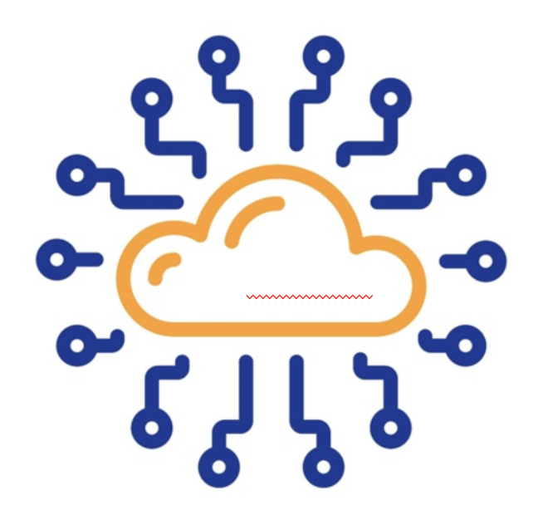
클라우드 컴퓨팅

Slide 2

목차
a table of contents
1
클라우드 컴퓨팅 개념
2
클라우드 서비스 이용 사례
3
클라우드 컴퓨팅 종류
4
클라우드 컴퓨팅 이점

Slide 3
1. 클라우드 컴퓨팅 개념
IT 리소스를 인터넷을 통해 제공하고 사용한 만큼 비용을 지불하는 것.
- 물리적 데이터 센터와 서버를 구입, 소유 및 유지 관리하는 대신, Amazone Web Services
(AWS)와 같은 클라우드 공급자로 부터 필요에 따라 컴퓨팅 파워, 스토리지, 데이터베이스와 같은 기술 서비스에 엑세스 할 수 있다.
- 모든 유형, 규모 및 산업의 조직이 데이터 백업, 재해 복구, 이메일, 가상 데스크톱, 소프트웨어 개발 및 테스트, 빅 데이터 분석, 고객 대상 웹 애플리케이션 등 다양한 사용 사례에 클라우드를 사용

Slide 4
2. 클라우드 컴퓨팅 이용사례
소셜 네트워크의 클라우드 컴퓨팅
- Twitter, Instagram 등 소셜사이트는 무거운 멀티미디어 콘텐츠를 업로드 함에 따라
업데이트와 관리하기 편하다.
클라우드 서버의 소유자는 빅데이터 분석에 유용한 정형 및 비정형 데이터를 방대한 양으로 얻는다.
챗봇
– 다양한 조직에서 비즈니스 목적으로 사용하는 인공 지능 기반 소프트웨어로 챗봇의 위치는
소프트웨어를 학습하는 클라우드 스토리지이다.
siri, google 어시스턴트는 클라우드 컴퓨팅 봇의 몇 가지 지능적인 예
클라우드 컴퓨팅 예제를 통해 사용자는 전 세계 어디에서나 엑세스하고 통신가능

Slide 5
3. 클라우드 컴퓨팅 종류
1. Infrastructure as a Service(IaaS)
서버, 스토리지 같은 시스템 자원을 클라우드로 제공하는 서비스
인프라에 대한 컴퓨팅 영역만 제공
컴퓨팅 자원에 운영체제나 애플리케이션 등의 소프트웨어 탑재 및 실행
스토리지, 애플리케이션에 대해서는 제어권을 가짐
장점 : 물리적 자원을 서비스 형태로 사용하기 때문에 고정비가 들지 않는다.

Slide 6
3. 클라우드 컴퓨팅 종류
2. Platform as a Service(PaaS)
인프라를 생성, 관리하는 복잡함 없이 애플리케이션을 개발, 실행, 관리할 수 있게 하는 플랫폼을 제공하는 서비스
개발을 위한 플래폼을 구축할 필요 없이, 필요한 개발 요소를 웹에서 빌려쓸 수 있게 하는 모델
OS, 애플리케이션과 애플리케이션 호스팅 환경 구성의 제어권을 가짐
장점 : 소프트웨어 유지 관리가 쉬워진다.
가상화 기술을 기반으로 구축되어 비즈니스가 변함에 따라 리소스를 쉽게 확장 또는 축소할 수 있다.
수많은 사용자가 동일한 개발 응용 프로그램에 액세스 할 수 있다.
단점 : 특정 플랫폼 서비스에 종속 될 수 있다.

Slide 7
3. 클라우드 컴퓨팅 종류
3. Software as. Service(SaaS)
소프트웨어를 서비스 형태로 이용하는 서비스
소프트웨어 및 관련 데이터는 중앙에 호스팅되고, 사용자는 웹 브라우드 등의 클라이언트를 통해 접속
주문형 소프트웨어라고도 함
장점 : 소프트웨어를 소비 형태로 사용하기 때문에 비용 부담을 덜 수 있다.
소프트웨어를 설치한 물리적 자원이 필요하지 않다.
언제 어디서든 접근 가능하다
단점 : 고객의 기호에 따라 제품을 만들어주는 커스터마이징이 어렵다.

Slide 8
4. 클라우드 컴퓨팅 이점
민첩성’
클라우드를 통해 광범위한 기술을 쉽게 액세스 할 수 있으므로 더 빠르게 혁신하고 상상할 수 있는 거의 모든 것을 구축할 수 있다, 컴퓨팅, 스토리지 및 데이터베이스와 같은 인프라 서비스로부터 사물 인터넷, 기계 하가습, 데이터 레이크 및 분석 등에 이르기까지 필요에 따라 리소스를 빠르게 구동할 수 있다.
2. 탄력성
클라우드 컴퓨팅을 사용하면 향후 최고 수준의 비즈니스 활동을 처리하기 위해 리소스를 사전에 오버 프로비저닝할 필요가 없다. 비즈니스 요구가 변화함에 따라 이러한 리소르르 확장하거나 축소하여 용량을 즉시 늘리거나 줄일 수 있다.
*SSD 오버프로비저닝 : 성능을 개선하고 종종 SSD 내구성을 향상시켜 유효 수명동안 SSD 컨트롤러가 사용할 수 있는 스토리지를 갖춤으로싸 드라이브가 보다 오래 지속될 수 있도록 돕는다.

Slide 9
4. 클라우드 컴퓨팅 이점
3. 비용절감
클라우드를 통해 고정 비용(데이터 센터, 물리적 서버 등)을 가변 비용으로 전환하고, 사용한 만큼만 IT 비요을 지불할 수 있다. 또한 규모의 경제 덕분에 직접 운영할 때 보다 가변 비용이 훨씬 더 저렴하다.
4. 배포 속도
클라우드를 사용하면 몇 분 만에 새로 확장하고 전 세계에 배포할 수 있다.
AWS는 전 세계에 인프라가 있으므로 사용자는 클릭 몇번으로 여러 물리적 위치에
애플리케이션을 배포할 수 있다.

Slide 10

감사합니다

